Slide 1
AzureOpenAI

Slide 2
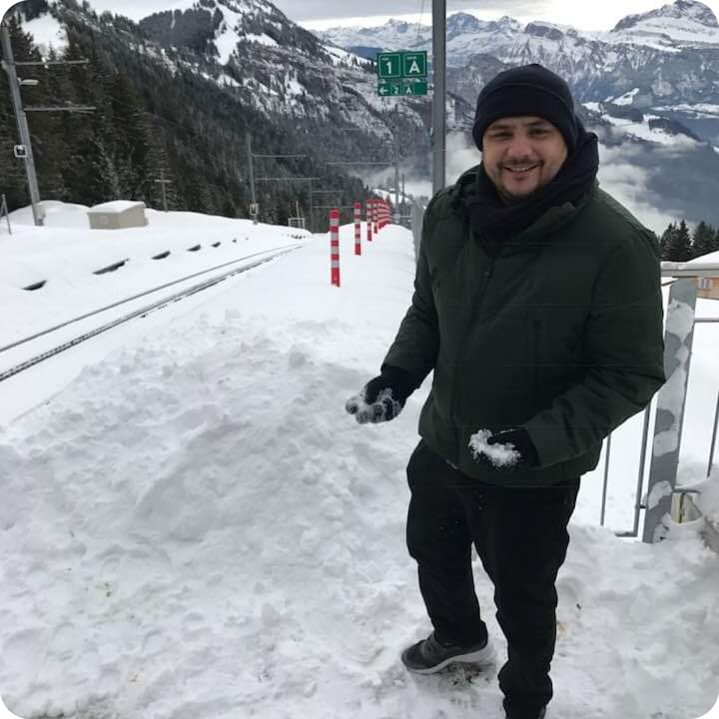
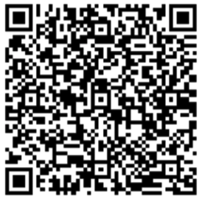
Quem sou eu
João Antunes
Engenheiro da Computação pela Universidade Positivo
4 anos de Paraná Banco
Pai do Alexandre
Morando em Curitiba-PR
Sr. BackEnd Developer e Chapter leader
Pós graduado em Engenharia de Software
Certificados 483C#, AZ-900 e SC-900
Cursando MBA em Arquitetura pela XPe
Amante de Tecnologia

Slide 3
Momento Merchant
Paraná banco é considerado pioneiro no crédito consignado, oferece este serviço desde 1995 e hoje é especialista no segmento, oferecendo-o para aposentados e pensionistas do INSS, servidores públicos (federais, estaduais e municipais) e profissionais das Forças Armadas para contratação em nossas lojas físicas ou pela internet.
Atualmente, possuí 20 lojas próprias e mais de 135 correspondentes exclusivos. Estamos presentes em todo o país, oferecendo empréstimos com segurança e transparência para quem deseja quitar dívidas maiores, investir em algo ou mesmo realizar um sonho.
Notes:
Paraná banco é considerado pioneiro no crédito consignado, oferece este serviço desde 1995 e hoje é especialista no segmento, oferecendo-o para aposentados e pensionistas do INSS, servidores públicos (federais, estaduais e municipais) e profissionais das Forças Armadas para contratação em nossas lojas físicas ou pela internet.
Atualmente, possuí 20 lojas próprias e mais de 135 correspondentes exclusivos. Estamos presentes em todo o país, oferecendo empréstimos com segurança e transparência para quem deseja quitar dívidas maiores, investir em algo ou mesmo realizar um sonho.

Slide 4
Task de revisão de pull request do Azure Pipelines
Objetivo: A taks foi projetada para usar em conjunto com o modelo GPT da AzureOpenAI para revisar PR’s fornecendo feedback’s de forma de comentários no momento da solicitação do PR.
Ajudar com pontos que nós humanos deixamos passar nos momentos mais criticos e/ou dado a velocidades de aprovação de PR’s
Avaliação de sintaxes, bugs, degradação de performance, segurança etc.
Notes:
Solicitar acesso via form do recurso azureopenai(tempo de resposta da solicitacao menciona ate 10 dias uteis, comigo levou 2 dias)

Slide 5
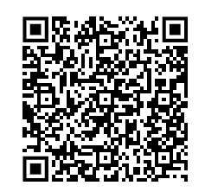
Formulário para ter acesso ao recurso AzureOpenAI
https://customervoice.microsoft.com/Pages/ResponsePage.aspx?id=v4j5cvGGr0GRqy180BHbR7en2Ais5pxKtso_Pz4b1_xUOFA5Qk1UWDRBMjg0WFhPMkIzTzhKQ1dWNyQlQCN0PWcu
Notes:
Solicitar acesso via form do recurso azureopenai(tempo de resposta da solicitacao menciona ate 10 dias uteis, comigo levou 2 dias)

Slide 6
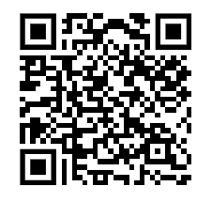
Localização dos Recursos
https://learn.microsoft.com/pt-br/azure/ai-services/openai/concepts/models

Slide 7
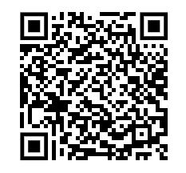
Tabela de Preços
https://azure.microsoft.com/pt-br/pricing/details/cognitive-services/openai-service/

Slide 8
Resumo
Token é uma palavra de retorno, “Pará" é um token, conjunto de caracteres

Slide 9
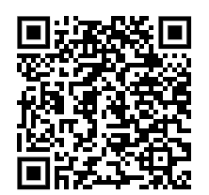
Task de pullrequest
https://marketplace.visualstudio.com/items?itemName=mustaphalarhrouch.GPTPullRequestReview

Slide 10
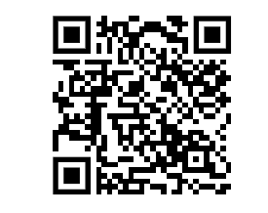
Configuração da Task de pullrequest
https://{XXXXXXXX}.openai.azure.com/openai/deployments/{MODEL_NAME}/chat/completions?api-version={API_VERSION}
API_Version https://learn.microsoft.com/en-us/azure/ai-services/openai/reference

Slide 11
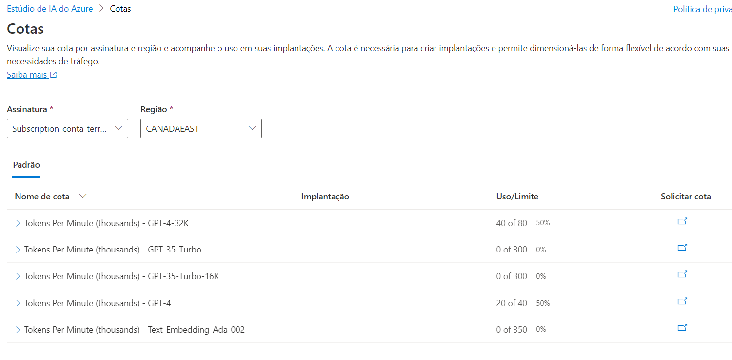
Cotas

Slide 12
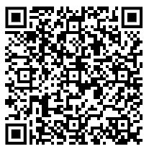
Formulário para ter acesso ao recurso AzureOpenAI
https://customervoice.microsoft.com/Pages/ResponsePage.aspx?id=v4j5cvGGr0GRqy180BHbR4xPXO648sJKt4GoXAed-0pURVJWRU4yRTMxRkszU0NXRFFTTEhaT1g1NyQlQCN0PWcu

Slide 13
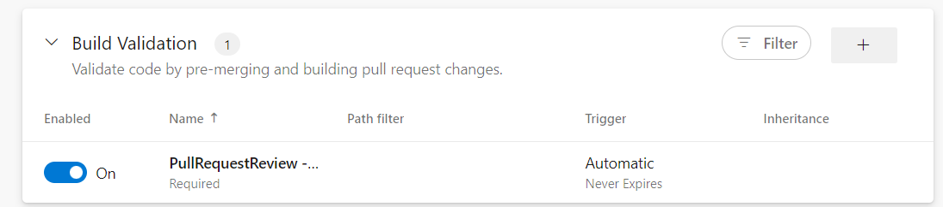
Branch Policies

Slide 14
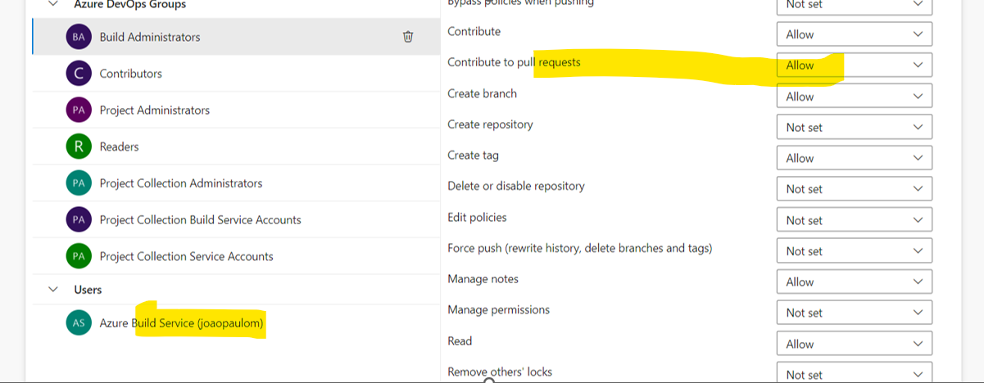
Configuração do Repositório

Slide 15
Demo

Slide 16
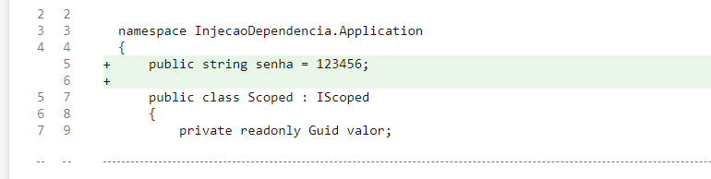
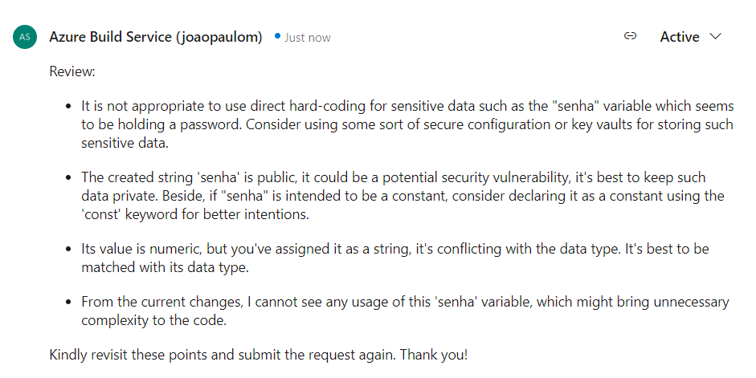
Resultados

Slide 17
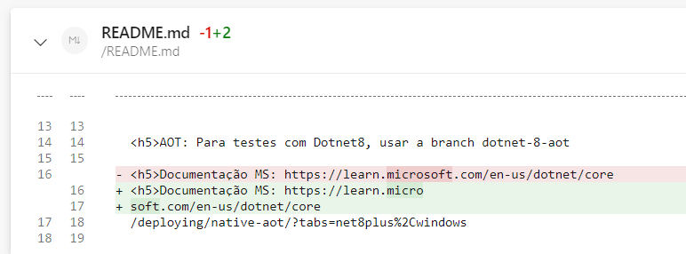
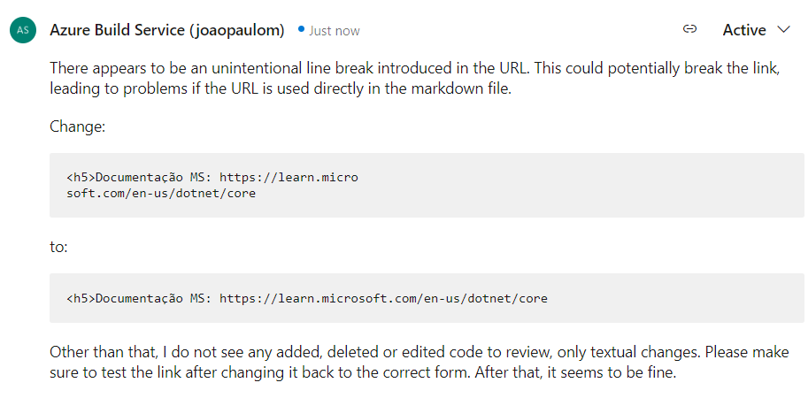
Resultados

Slide 18
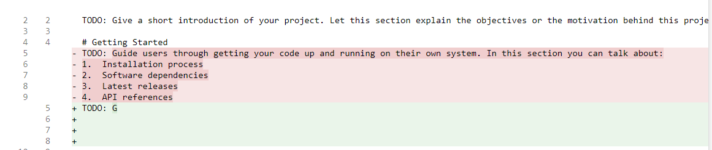
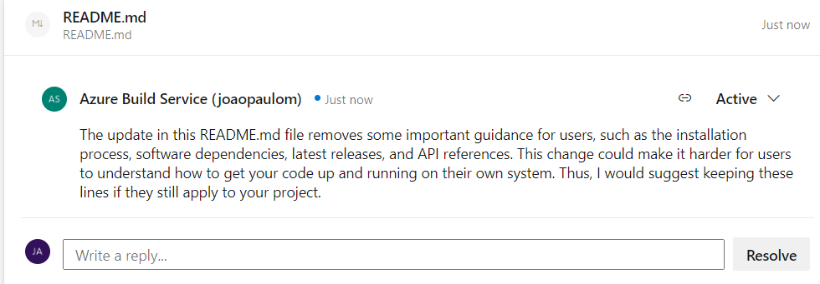
Resultados

Slide 19
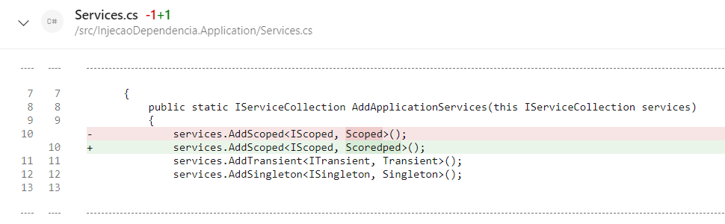
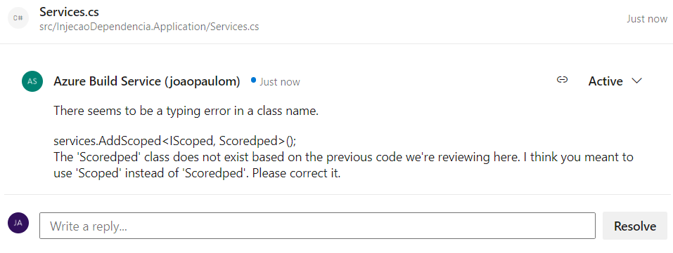
Resultados

Slide 20
Muito obrigado!

